Slide 1


Slide 2
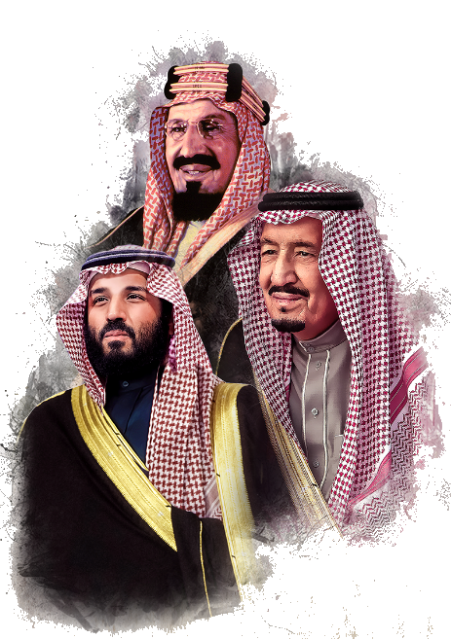



Slide 3
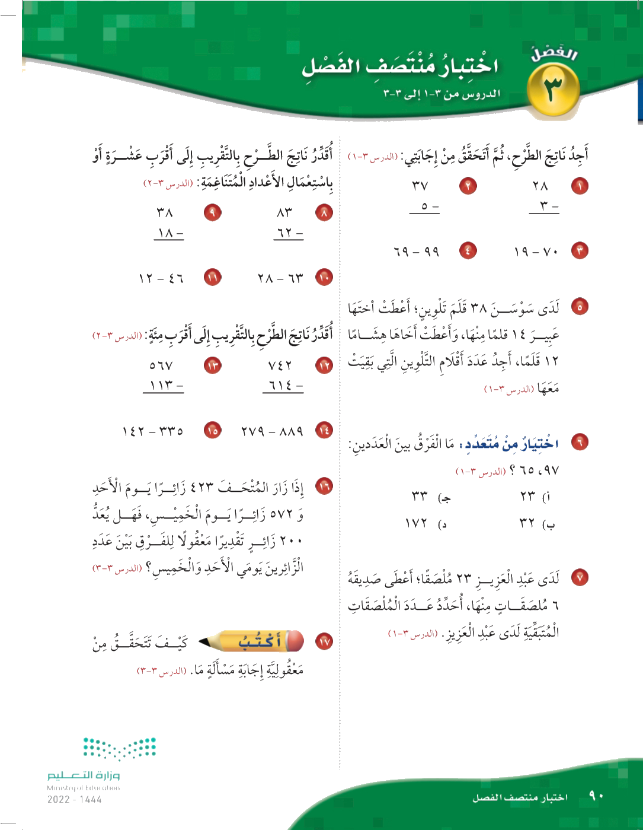

Slide 4


Slide 5


Slide 9
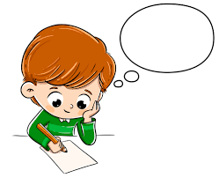
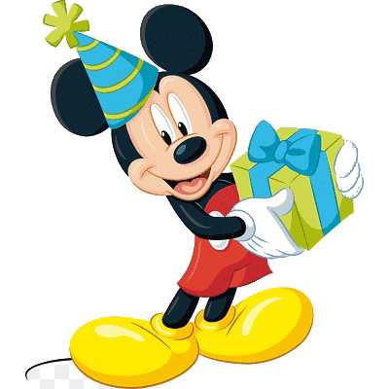
العصف
الذهني

Slide 10



Slide 12
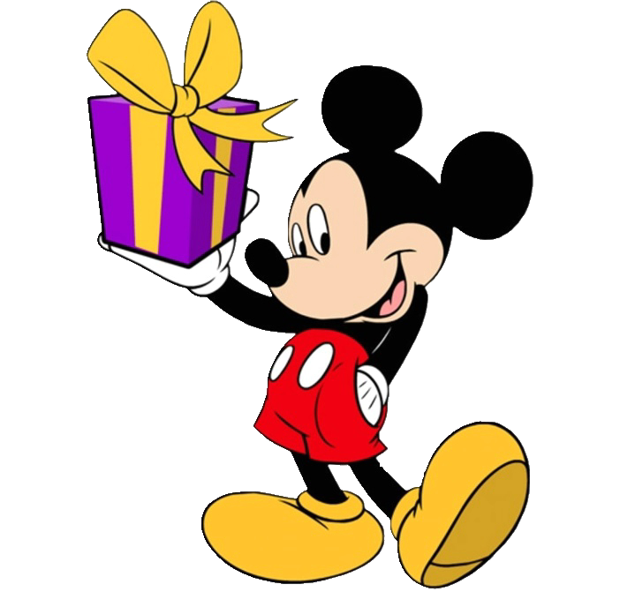
نلتقي بكم في الحصة القادمة

